Slide 1
Den ny Lægemiddelstyrelse DSKF Årsmøde 2017, Hotel Marselis 21. april 2017
Thomas Senderovitz, direktør Lægemiddelstyrelsen @ThSenderovitz
maj 2017

Slide 2
Sundheds- og Ældreministeriet
Departementet
Sundhedsstyrelsen
Lægemiddelstyrelsen
Styrelsen for patientsikkerhed
Sundhedsdatastyrelsen
Statens Serum Institut
Sekretariatet for Etisk Råd og Den Nationale Videnskabsetiske Komité

Slide 3
Direktion
Økonomi
Forretnings IT
Kvalitetsledelse
Lægemiddel-godkendelse
Medicinsk Evaluering & Biostatistik
Lægemidlers Sikkerhed
& Medicinsk Udstyr
Lægemiddelkontrol
Apoteker & Medicintilskud
Chefjurist
Kommuikation & Presse
Internationalt Sekretariat

Slide 4
Vores mission
Effektive, sikre og tilgængelige lægemidler
og sikkert medicinsk udstyr
til gavn for samfundet

Slide 5
Lægemiddelstyrelsen nu
>420 medarbejdere
deltager aktivt i europæiske komiteer og arbejdsgrupper
udvikling af politik og regulering på lægemiddelområdet nationalt/internationalt
lovforberedende arbejde - ministerbetjening

Slide 6
Kerneopgaver
godkender og kontrollerer lægemidler og lægemiddelvirksomheder på det danske marked
overvåger lægemidler efter godkendelse
godkender kliniske forsøg
fører tilsyn med medicinsk udstyr - overvåger utilsigtede hændelser
udnævner apotekere, tilrettelægger apoteksstrukturen og fører tilsyn med apoteker og detailforhandlere
træffer beslutning om tilskud til medicin

Slide 7
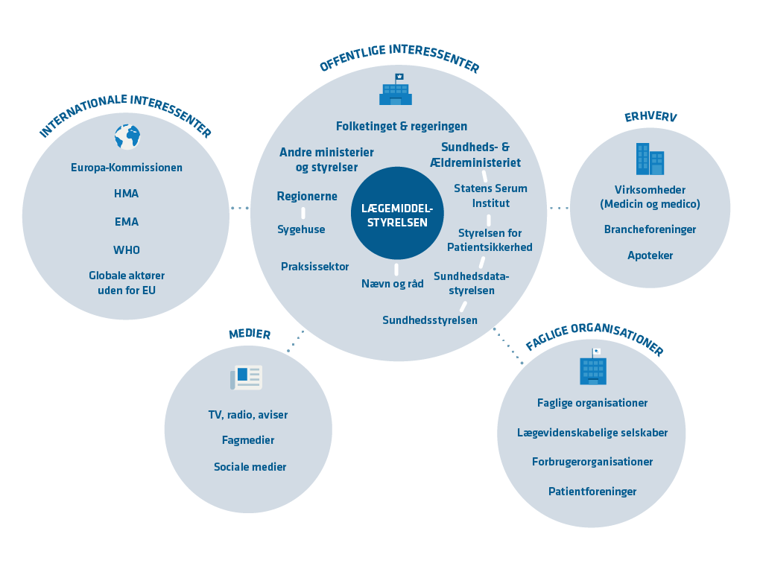

Slide 8
Nogle strategiske udfordringer
Stigende kompleksitet på hele lægemiddelområdet vs. leverancer til rette tid - i rette kvalitet
Dataanvendelse vs. databeskyttelse
Øget kompleksitet i europæiske og internationale samarbejde
Lægemiddelstyrelsen i international konkurrence
Rekruttering og fastholdelsen af medarbejdere
Faldende tillid til eksperter og myndigheder – ”postfaktualisme”

Slide 9
Udfordringer….
Øget kompleksitet i lægemidler: Targets, molekyler, pathways
Øget kompleksitet i udviklingen: Komplekse designs – komplekse forsyningskæder
Illegal / forfalsket medicin
Forsyningssikkerhed – i hele EU
Priser på visse lægemidler
Nye forordninger (kliniske forsøg, medicinsk udstyr)
Data - digitalisering
Brexit……

Slide 10
Bivirkningsindberetninger til Lægemiddelstyrelsen

Slide 11
Tendenser på området for medicinsk udstyr
Antal behandlede hændelsesindberetninger

Slide 13
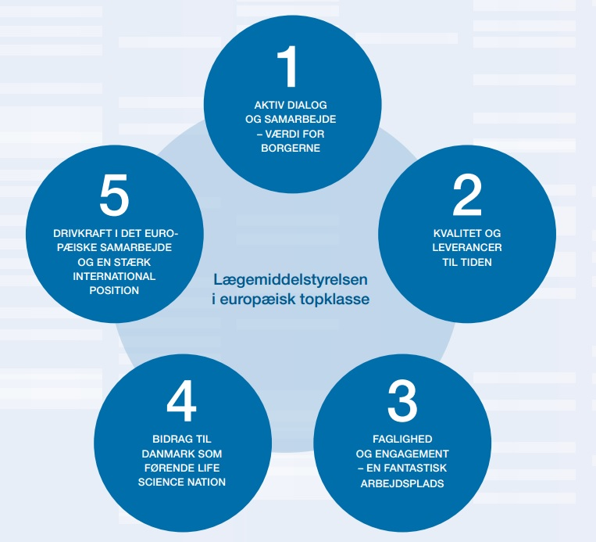
Vores vision

Slide 14
Forandringer – indtil videre
Ny vision og strategi
Markant oprustning på såvel nationalt som internationalt
Implementering af riskio-styring, kvalitetsledelse og lean

Slide 15
Forandringer –
Fokus på at skabe Danmarks bedste arbejdsplads!
Lægemiddelkomité – styrkelse af tværfaglige beslutninger
Etableret Lægemiddelstyrelsens Faglige Forum
Øget synlighed, herunder ny kommunikationsstrategi
SoMe

Slide 16
Tydeligere positionering internationalt
Medlemsskab af
Bilaterale samarbejder med Kina, Mexico, Brasilien mv.
Etaleret nordisk direktørforum
Øget focus på HMA og EMA samarbejde,
Fx HMA/EMA Big Data task force –
focus på flere fremtrædende komité-roller
Øget fokus på samarbejde med akademiske institutioner – fx CORS

